Slide 1
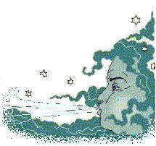
Ulisses

Slide 2
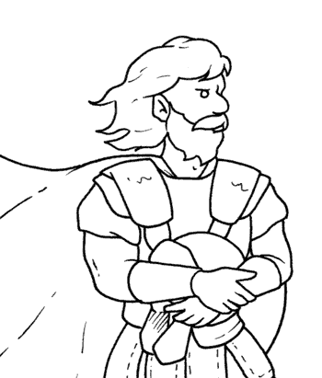
Quem foi Ulisses?
Ulisses era um homem aventureiro e corajoso.
Desejava correr o mundo e ir à lua.
Vivia numa ilha Grega (Ítaca) e era o Rei dessa mesma ilha.
Tinha uma mulher chamada Penélope e um filho Telémaco.

Slide 3
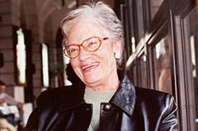
Maria Alberta Menéres
Eu vou contar-vos a história de Ulisses, das fascinantes aventuras de Ulisses.

Slide 4
História de Ulisses
Ulisses era um homem muito manhoso, o mais manhoso daqueles tempos. Quem contou as suas aventuras foram vários escritores ao longo dos anos, mas quem talvez a tenha contado primeiro fosse Homero, um poeta grego.

Slide 5


Nós perguntamos:
Homero terá existido?
Ulisses terá existido?

Slide 6
História de Homero
Homero foi o primeiro grande poeta grego cuja obra chegou até nós. Teria vivido no século VIII a.C., período coincidente com o reaparecimento da escrita na Grécia. Consagrou o género épico com as obras Ilíada e Odisseia. Além destas, mas sem rescaldo histórico ou literário, são a ele atribuídas as obras Margines, poema cómico a respeito de um herói trapalhão; a Batracomiomaquia, paródia burlesca da Ilíada que relata uma guerra fantástica entre ratos e rãs, e os Hinos homéricos.

Slide 7
Quem foi Homero?
Quem foi Ulisses?
Quem foi Homero?
Quem foi Homero?
Quem foi Homero?
Quem foi Ulisses?
Quem foi Ulisses?
Quem foi Homero?

Slide 8
HOMERO
Homero foi o primeiro grande poeta grego que teria vivido há cerca de 3500 anos, consagrou o género épico com as suas grandiosas obras: a Ilíada e a Odisseia. Nada se sabe seguramente da sua existência; mas a crítica moderna inclina-se a crer que ele terá vivido no século VIII a.C., embora sem poder indicar onde nasceu nem confirmar a sua pobreza, cegueira e afã de viajante, caracteres que tradicionalmente lhe têm sido atribuídos. A sua actividade literária baseia-se nas tradições orais, transmitidas de geração em geração, sobre as expedições gregas a Tróia (no Noroeste da Ásia Menor). (Vidas Lusófonas).

Slide 9
ULISSES
Da união com Penélope nasceu Telémaco, seu querido filho, do qual teve de se apartar muito cedo para lutar ao lado de outros nobres gregos em Tróia. Foi um dos elementos mais actuantes no cerco de Tróia, no qual se destacou principalmente por sua prudência e astúcia.
Durante a citada guerra, muitas batalhas os gregos venceram a conselho de Odisseia, sendo este mesmo um grande guerreiro, apesar de sua baixa estatura (algumas lendas diziam mesmo que era anão). Tentou em vão convencer Aquiles a cessar sua ira contra Agamemnon, ao lado de Ájax, filho de Telamon e de Fénix, todavia, sem obter sucesso.
Um de seus mais famosos ardis foi ajudar na construção de um cavalo de madeira, que permitiu a entrada dos exércitos gregos na cidade. Aliás, a estratégia foi sua.

Slide 10
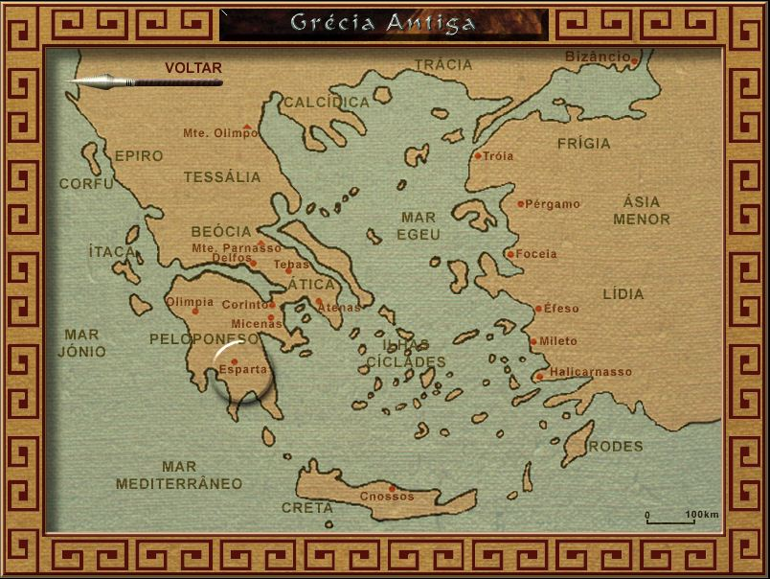
MAPA

Slide 11
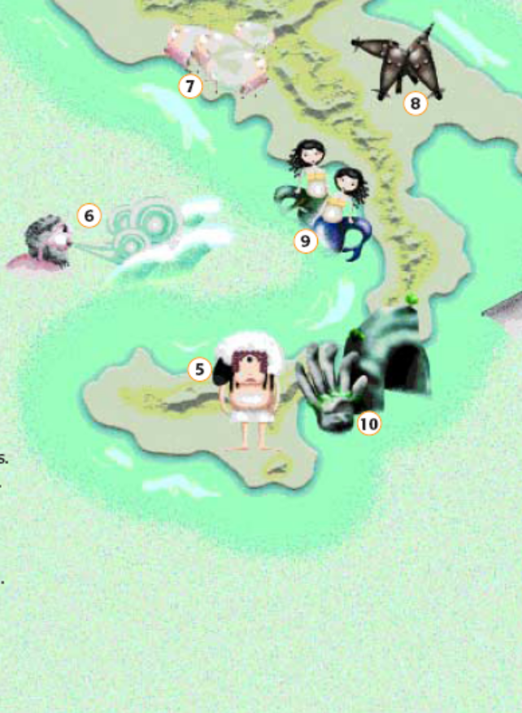
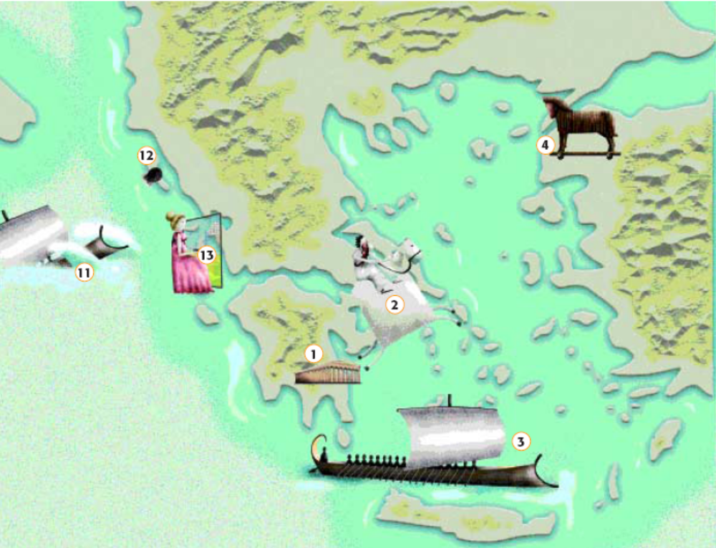
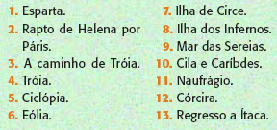


Mapa interactivo: clicar nos ícones para aceder às informações.

Slide 12
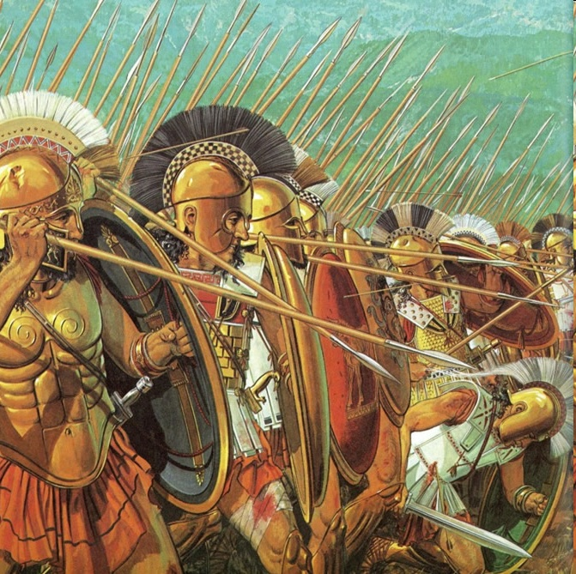
1. Esparta
Esparta situa-se no sudoeste do Peloponeso. A região, que é quase toda cercada de montanhas, chamou-se noutros tempos Lacónia. Inicialmente foi habitada pelos pelasgos, depois foi invadida pelos aqueus e, por fim, conquistada pelos dórios. Esses últimos fixaram o centro da sua actividade na cidade de Esparta. A hostilidade dos aqueus, a influência do solo áspero, do clima e da própria situação geográfica, tornaram os espartanos, no decorrer dos séculos, um povo guerreiro.
Voltar ao mapa

Slide 13
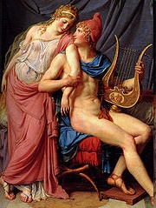
2.Rapto de Helena por Páris
Helena era filha de Zeus e de Leda, irmã gémea da rainha Clitemnestra de Micenas, irmã de Castor e de Pólux e esposa do rei Menelau de Esparta. Quando tinha onze anos foi raptada pelo herói Teseu. Porém seus irmãos Castor e Pólux levaram-na de volta a Esparta.
Páris era um dos mais novos filhos do rei Príamo de Tróia.
Voltar ao mapa

Slide 14
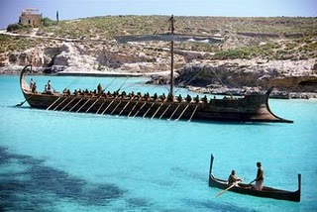
3.A caminho de Tróia
“Partiram para Tróia a pensar que iam voltar a casa rapidamente e que ia ser uma vitória fácil.”
Voltar ao mapa

Slide 15
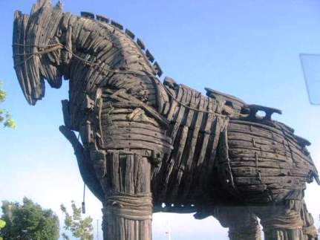
4.Tróia
“A guerra já durava há mais de 10 anos. Então, Ulisses pensou em construir um cavalo de madeira.”
Voltar ao mapa

Slide 16
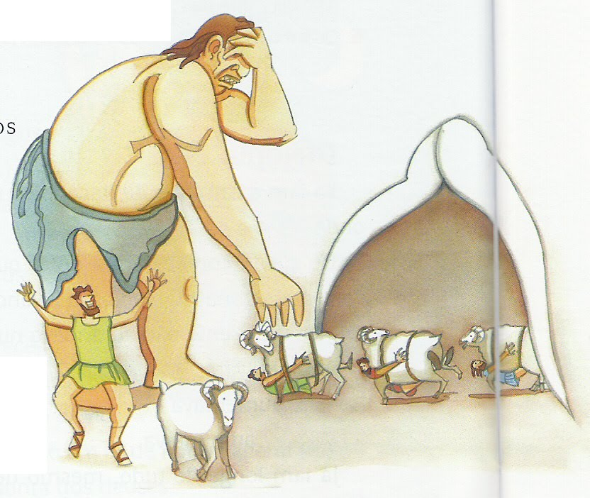
5.Ciclópia
No início pensavam que a ilha estava deserta. Mas depois é que repararam que tinha um ciclope. Esconderam-se numa gruta, mas por azar era a gruta do gigante. Este viu-os e comeu muitos deles, até que Ulisses o pôs cego, e conseguiram escapar para o barco.
Voltar ao mapa

Slide 17
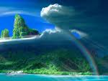
6.Eólia
Ao chegar a Eólia Ulisses ficou no barco enquanto os outros foram passear.
Aí, o rei Eólo deu a Ulisses um saco onde tinha aprisionado os ventos violentos, para que a viagem fosse tranquila até Ítaca.
Voltar ao mapa

Slide 18
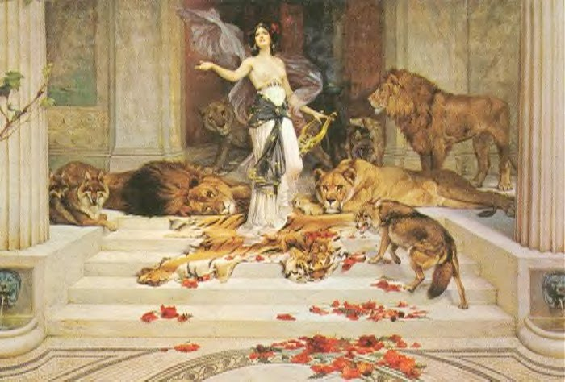
7.Ilha de Circe
Cansado e desiludido, Ulisses chegou a uma nova ilha. Estranhou não ver os seus marinheiros mas encontrou Euríloco: soube então que naquela ilha vivia uma lindíssima feiticeira, Circe, que ao dar de beber aos homens um licor, os transformava em animais. Os marinheiros eram agora...porcos!
Voltar ao mapa

Slide 19
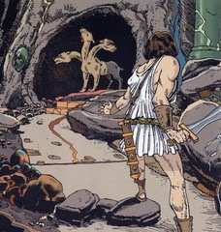
8.Ilha dos Infernos
Nesta ilha apenas havia desolação e as sombras, as almas vagueando...
Cérbero, o cão de três cabeças, o cão que dorme com os olhos abertos, guarda a gruta. Ulisses apenas comunica com as sombras a quem oferecer carne de uma ovelha negra que Circe lhe dera.
Voltar ao mapa

Slide 20
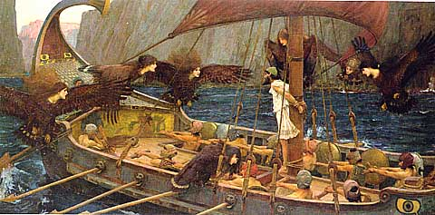
9. Mar das Sereias
Aproximando-se do mar das Sereias, os marinheiros tiveram de colocar cera nos seus ouvidos, para não serem encantados pelo cantos daqueles seres. Mas Ulisses, teimoso, não o permitiu e insistiu em ser amarrado a um mastro.
Voltar ao mapa

Slide 21
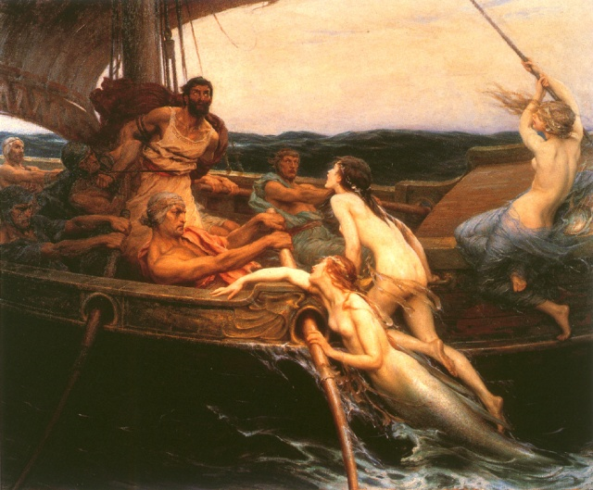
10.Cila de Caríbdes
Ulisses retornou à ilha de Circe, e assim que Elpenor foi adequadamente sepultado, Circe deu a Ulisses mais instruções para a sua jornada e para prepará-lo para os males que ainda estavam por vir. O navio velejou primeiro para a ilha das Sereias, terríveis criaturas com cabeças e vozes de mulheres, mas com corpos de pássaros, que existiam com o propósito de atrair marinheiros para as rochas de sua ilha com doces canções.
Voltar ao mapa

Slide 22
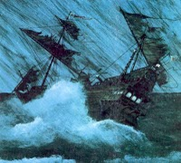
11.Naufrágio
Após um naufrágio, Ulisses perdeu a memória e foi parar à terra dos Feácios, onde o rei Alcino o ajudou dando-lhe um navio e marinheiros para que ele pudesse chegar a Ítaca.
Voltar ao mapa

Slide 23

12.Córcira
Ulisses desmaia e perde a memória quando alcança as praias de uma nova ilha.
É recebido por Nausica, a filha do rei Alcino e da rainha Arete. Está na Córcira, a terra dos Feácios. Depois de contar a sua história, parte para Ítaca.
Voltar ao mapa

Slide 24
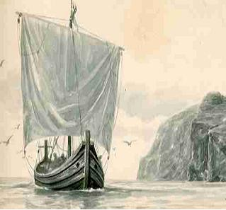
13.Regresso a Ítaca
Os marinheiros depositam Ulisses, adormecido, numa praia e partem. Quando acorda, entristecido por se encontrar de novo sozinho, vê Minerva, que lhe diz estar na sua terra. Transforma-o num "mendigo roto, velho e triste em quem ninguém reconheceria o valente, belo e manhoso Ulisses".
Voltar ao mapa

